Slide 1
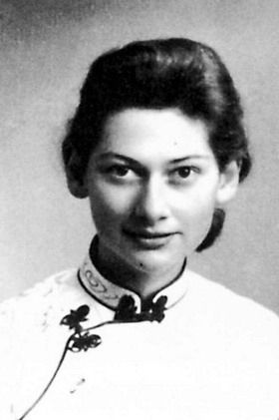

她嫁给了中国
戴乃迭
Gladys Yang
PPS by ZYX 2014.9

Slide 2
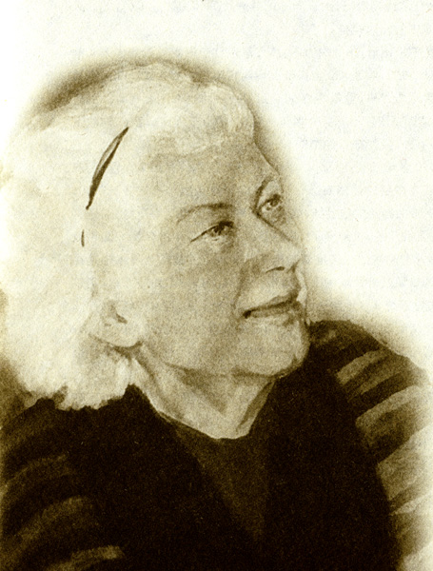

1999年初冬的一天，她平静地离开了人世,像一片雪花融入大地,悄无声息。
她就是卓越的英籍女翻译家戴乃迭。她一生致力于将我们祖国历史悠久的文化介绍到国外。为此她做出了无与伦比的奉献—耗尽了她所有的心血乃至生命。
半个多世纪来，她在中国历经战乱、革命、破坏、建设、甚至牢狱之灾、大起大落、风风雨雨、悲欢离合，乃至痛失唯一的爱子。但是她始终无怨无悔。因为她深爱她选择的终身伴侣—杨宪益，她炽热地爱着中国灿烂的文化。这纯真的爱使她如美丽的天使降临中国，把自己的一生献给了中国。
残酷的历史不堪回首，惟有纯真的爱将与世长存。

Slide 3
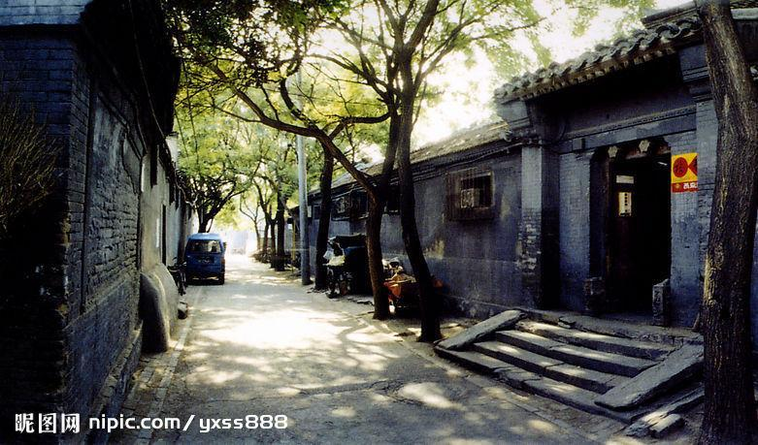
戴乃迭，
原名Gladys B. Tayler，
婚后易名为Gladys Yang，
1919年生于北京一英国传教士家庭。
Notes:
1919年戴乃迭生于北京，父母都是英国传教士。其父戴乐仁曾是燕京大学经济系主任，并负责英庚款使用（派生赴英留学）事务，后又致力于到落后地区赈荒救灾的工作。父亲的奉献精神对戴乃迭影响很大。

Slide 4
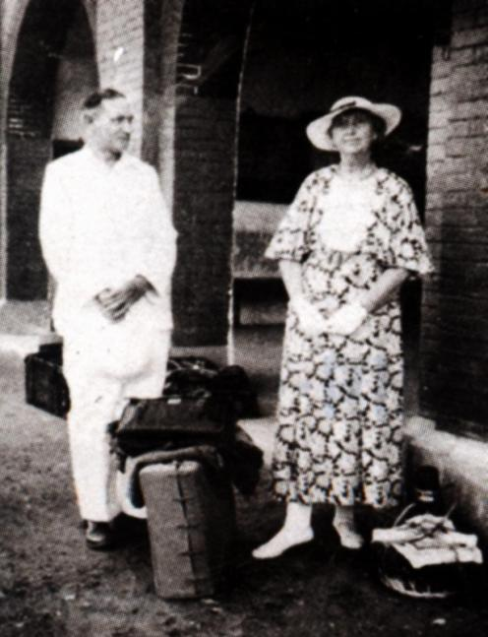
其父J.B Tayler，中文名戴乐仁，毕业于伦敦经济学院，上世纪初到中国传教，曾任燕京大学首任经济系主任，并负责英庚款使用（派生赴英留学）事务；后又帮助中国创建工合组织（CIC），致力于赈荒救灾工作。母亲塞琳娜是传教士兼教师。
上世纪20年代戴乃迭父母在中国

Slide 5

戴乃迭在北京度过了快乐的童年。春节的庙会，元宵的花灯，清明的风筝，以及花轿、人力车、胡同和小金鱼，特别是那拉煤进城的骆驼队的悦耳的驼铃声，都给她留下了美好的印象。
这让戴乃迭对中国有着不同寻常的感情，并从此与中国结下不解之缘。
Notes:
戴乃迭，原名Gladys B. Tayler，婚后易名为Gladys Yang，于1919年生于北京一传教士家庭。

Slide 6
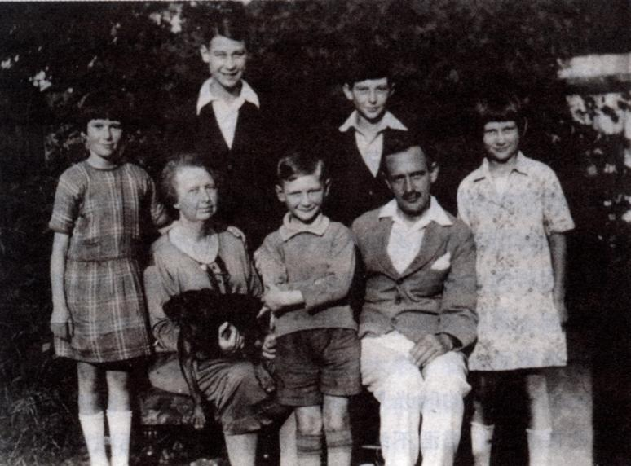
童年时代的戴乃迭与父母兄弟姐妹全家照

Slide 7



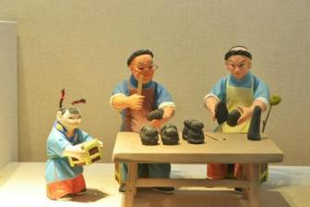


1926年，7岁的戴乃迭随家人乘远洋客轮离开了中国，回到了她的祖国英国。
在灰濛濛的伦敦，她时常怀念儿时五颜六色的北京。

Slide 8
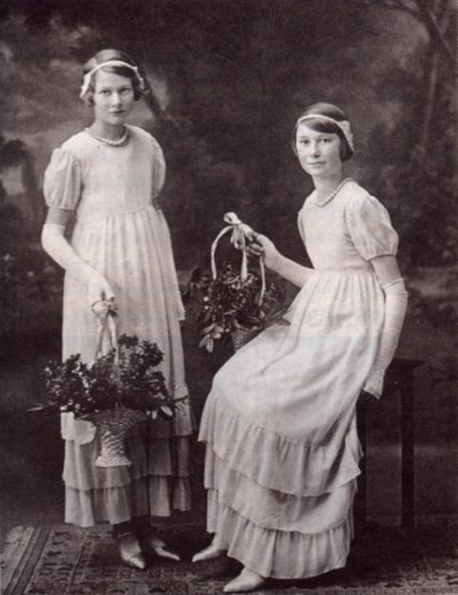
少女时代的戴乃迭（左）和姐姐
为朋友婚礼做伴娘时拍的照片
Notes:
少女时代的戴乃迭（左）和姐姐
少女时代的戴乃迭（左）和姐姐 为朋友婚礼做伴娘时拍的照片

Slide 9
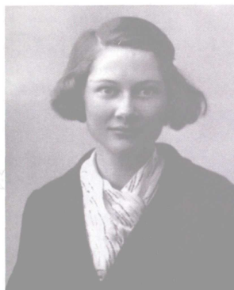
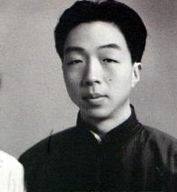
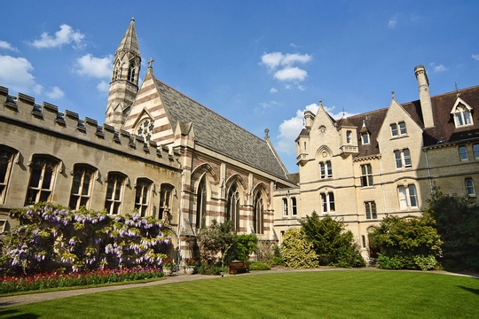
1937年，戴乃迭考入牛津大学，攻读法国文学。就在这年戴乃迭认识了在这里留学的中国学生杨宪益。
在牛津大学第一次见到杨宪益时，戴乃迭只是好奇地注意到，面前这个年轻中国留学生，眼睛细细的，脸色苍白，举止文绉绉，人显得颇有些拘泥。不过，戴乃迭说，当她到杨宪益房间去的时候，看到墙上挂着杨宪益自己画的一张中国不同朝代区域划分的地图，杨宪益对祖国的热爱打动了她。杨宪益才华横溢，聪明、调皮和幽默，以及身上洋溢着的中国传统文化的魅力，深深地吸引着戴乃迭。
爱情是没有办法躲避的，爱一个人，就要爱他的一切。
后来，戴乃迭干脆改学中文，成为牛津大学
第一位获得中国文学荣誉学位的毕业生。
而杨宪益也放弃了法国文学专业，改学
英国文学。

Slide 10
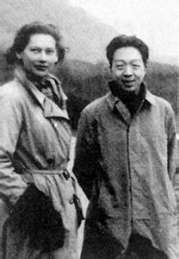

这种互补为两位异国青年日后在翻译界（中译英）造就辉煌奠定了基石。
在牛津期间，他们合作译出了《离骚》。戴乃迭说： “实际上是杨宪益将中文译成英文，我又把它改写成对偶叙事诗。这首译诗至今还作为经典摆放在欧洲各大学的图书馆书架上。随后她又广泛阅读《诗经》、《论语》、《易经》等名著，对中国文化的兴致更浓了。

Slide 11

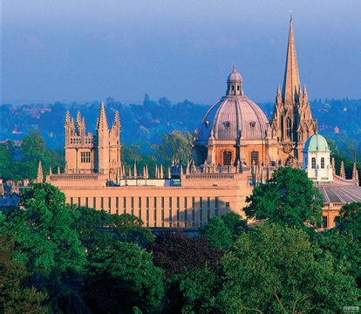

1940年某日杨宪益在牛津大学的宿舍中开了一个早餐会，正式宣布他与戴乃迭订婚的消息。
戴乃迭的母亲难以接受女儿的这一决定，她太清楚中国文化与西方文化之间存在着的巨大差异，她更了解彼此之间在婚姻观念、家庭伦理方面的强烈反差。这就难怪她会为女儿的未来而担忧。
“如果你嫁给一个中国人，肯定会后悔的。要是你有了孩子，他会自杀的。”母亲这样严肃地警告说。 “尽管父亲认为只要我们俩精神上和谐，就能白头偕老”
戴乃迭相信最终会说服母亲。等到21岁这个法定的独立自主的年龄，她就可以和自己爱的人订婚。
Notes:
“尽管父亲认为只要我们俩精神上和谐，就能白头偕老”

Slide 12
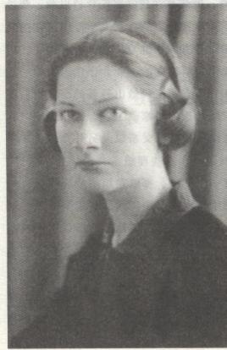


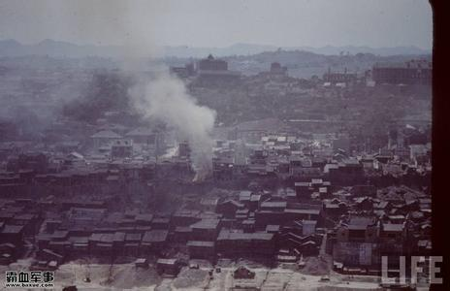
1940年，杨宪益在牛津大学毕业了，杨戴二人由沈从文、吴宓推荐，接到西南联大的聘书，决定回国。戴乃迭当时芳龄21岁，申领入华护照的时候，英方官员不禁纳闷：这么一个家庭富裕如花似玉的白人姑娘，为何非要去正在战火纷飞中的中国呢？然而当时戴乃迭小姐却“一意孤行”地说：我要和我的中国未婚夫一起去。
就这样，这对年轻人身上只揣着50英镑，从南安普敦开始了他们此世一生的双人旅程。经过长途跋涉，辗转加拿大、美国、上海、香港等地，历经了数次险途，终于借钱到达了家人所在的重庆。

Slide 13





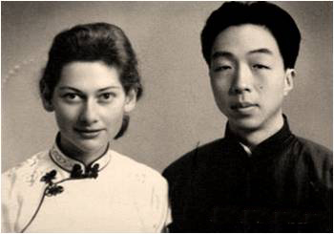

1941年2月16日，戴乃迭和杨宪益
在重庆城内汇利饭店举行了婚礼。
她的命运从此和杨宪益、和中国紧紧联系在一起。她已把对中国文化的热爱与对杨宪益的爱融为一体了。
戴乃迭的母亲也专程到重庆参加了女儿的婚礼，
表达对女儿的祝福

Slide 14
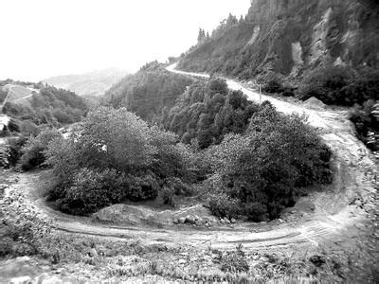

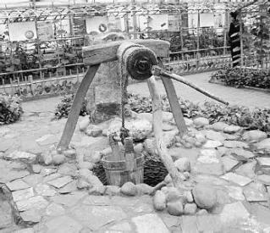

新婚燕尔，杨宪益、戴乃迭奔波在中央大学的分校——柏溪和贵阳两地教书，他们住茅屋、点油灯、汲井水，有时只能吃面条拌酱油，戴乃迭不挑剔、不抱怨，多差的条件都尽力去适应。
1942年8月，戴乃迭生了儿子杨烨。为了生计，全家三口坐拉货的“黄鱼车”在川滇公路颠簸8次之多，辗转于贵阳、成都、重庆沙坪坝与北碚间，过着
漂泊、贫困、辛苦的生活。
直到1943年，友人推荐他们去了
梁实秋领导的北碚国立编译馆工作，
生活才有转机。

Slide 15
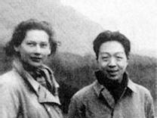


直到20世纪四十年代，西方人对中国文史经典还几乎一无所知。梁实秋希望杨宪益夫妇能去领导一个部门，专门从事将中国经典翻译成英文的工作。 当时杨宪益选择了翻译《资治通鉴》，因为觉得“还没有人看到过”。
这是中国学者主动向西方介绍文化典籍的最初努力，戴乃迭和杨宪益两人的中文外译事业也从此开始起步。
很快，杨宪益发现：在翻译上,他和戴乃迭具有得天独厚的优势。常常是杨宪益手捧中国的古典名著流畅口译，戴乃迭手下的打字机飞翔一般流动。在杨宪益看来，有了戴乃迭的帮助，似乎没有什么是不可以翻译的。就连中国的《楚辞》也不例外。

Slide 16


来到中国以后，戴乃迭发现西方人对中国，特别是中国文化太不了解了，她以前那位导师，连鲁迅都不知道，所以她十分支持杨宪益投身翻译工作，她自己也从与杨宪益合译的过程中，更深刻感受到中国文化的魅力，并享受着中西文化因翻译得以交流的乐趣。

Slide 17
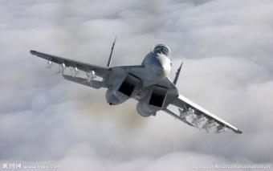

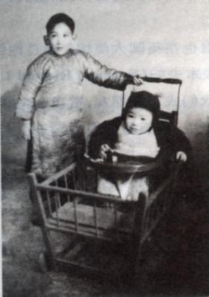

1945年抗战胜利。10月，大女儿杨荧出生。1946年秋，杨宪益夫妇带着两个幼小的孩子随编译馆迁往南京。船上很挤，大家挤在一起动弹不得。船过三峡，人倒安然，只是行李船翻船，他们的行李与七八箱由伦敦带到香港，又由香港辗转带到重庆的珍贵藏书，全部付之流水。“这场梦魇般的旅程足有17天。不过我们还是憧憬美好的未来。”戴乃迭回忆说。
到南京后，杨宪益另在中英文化协
会兼差，同时为共产党做“地下工
作”。戴乃迭也兼职教书。
1949年南京解放。杨宪益被任命为市政协副秘书长。他为新政权勤奋工作，甚至连第三个孩子出生，也无暇顾及。照料3个孩子的重担全部压在戴乃迭的肩上。
戴乃迭这时在南京大学外文系教书，正值抗美援朝，学校浓厚的反帝国主义氛围，使美、英籍人士在政治上感到压抑，这使背井离乡的戴乃迭多少感到有点寂寞。即令如此，在政府号召捐献飞机大炮抗美援朝时，戴乃迭仍积极参加。她与杨宪益共同捐了一架飞机，当钱不够时，戴乃迭变卖了自己的首饰。以至戴乃迭去世后，女儿在清点母亲遗物时竟没有发现一件“祖传饰物”，连一枚戒指也没有！
当时戴乃迭夫妇的两个幼小的孩子
Notes:
这场梦魇般的旅程足有17天。不过我们还是憧憬美好的未来。

Slide 18
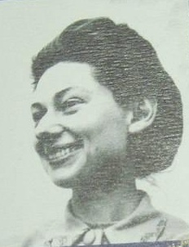

新中国诞生后，从不侈谈革命的戴乃迭以一个真正的国际主义战士的形象出现在中国翻译界，全身心投入中西方文化交流的神圣事业中。
1951年杨宪益夫妇接到中国外文出版社的邀请来到北京，当时外文出版社（现中国外文局前身）刚刚创立英文版《中国文学》杂志，这标志着向西方社会系统介绍中国文学作品的开始。他们在这里一干就是几十年直到退休。这一时期，戴乃迭杨宪益夫妇以惊人的速度翻译了大量中文作品，名副其实充当起中国文学走向世界的桥梁。
Notes:
从此他们一直在外文出版社工作直到退休。

Slide 19

周总理曾对她说：“我们一向把你当成中国人，就不必申请加入中国籍了，这样人的生活会宽裕些。”虽然没有加入中国籍，戴乃迭却一直把中国当成自己的祖国。戴乃迭会写一笔正楷小字，还能仿《唐人说荟》，用文言写小故事，文字娟秀。
戴乃迭努力把自己融进中国。
大跃进时代，戴乃迭与丈夫不喊苦战多少昼夜的口号，但在打字机前一干就是十几个小时，是真正的“大跃进”。两个人都觉得尽责任，做工作，就是快乐。

Slide 20
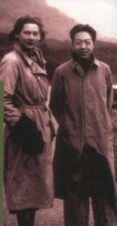
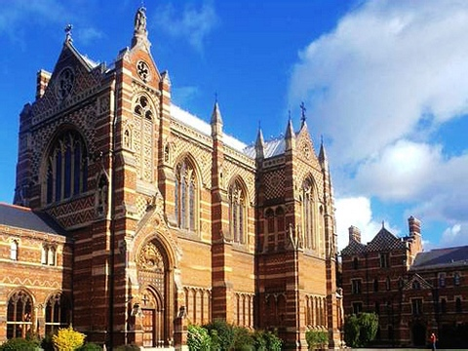

戴乃迭以翻译为主，兼及写作、编辑等其他方式，向英语世界介绍中国文学的活动始于20世纪30年代末，至80年代末为止，持续了半个世纪。
30年代末，还在牛津求学时期，除了《离骚》，戴乃迭与杨宪益还译出了《九歌》与《招魂》。值得一提的是，他们这时还译出了《阿Q正传》与《野草》的部分篇章。这样，从最初的尝试起，他们
的译介对象即已带上古今兼备的特色。

Slide 21
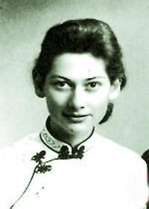

40年代初，戴乃迭到中国之后，先在几所高校执教。业余时间里，仍继续着将中国文学译为英文的努力。当时的主要译作是鲁迅与周作人的一些作品。

Slide 22
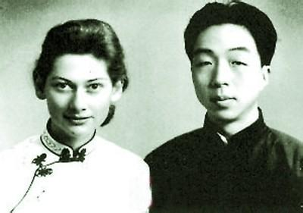

工作之余，他们还合力译出了晚清小说《老残游记》，大部分陶渊明的诗,一些温庭筠的词，唐代敦煌变文《燕子赋》和《维摩诘所述经变文》等。还有一首苗族创世诗、一部中国戏剧简史。另外，他们还翻译了一些现代文学作品，其中包括“鲁迅的《朝花夕拾》、《呐喊》、《彷徨》，艾青与田间的一些诗作，郭沫若的剧本《屈原》,阳翰笙的剧本《天国春秋》等
在40年代中后期战乱频仍的大环境下，戴乃迭与杨宪益经过七八年时间的努力，译出了《资治通鉴》从战国到西汉末期的部分。

Slide 23
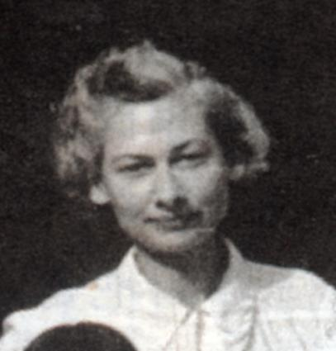







50年代初至60年代中期，戴乃迭的译介活动正式走上职业化道路。这一时期仍以翻译为主，但已经加入了编辑、写作等其他介绍方式，出现了译介并重的特点。这一时期也是她翻译作品成果迭出的事业高峰期。仅就成书出版来看，已经涉及古典诗词、传奇、评话、小说、戏曲，现代小说、诗歌、散文、戏剧，古今文学史，古典文论，中外文化交流史，以及其他门类的作品。

Slide 24
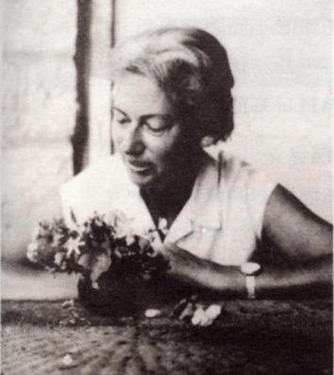
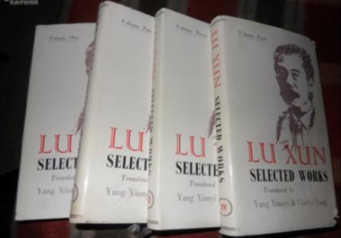
50年代初至60年代中期译著
主要包含以下四个方面：
首先，是我国现当代文学作品:
四卷本《鲁迅选集》等多部鲁迅作品集;赵树理的《李家庄的变迁》、《三里湾》、《灵泉峪》;丁玲的《太阳照在桑干河上》;冯雪峰的《雪峰寓言》;张天翼的《大林和小林》、《宝葫芦的秘密》;李季的长诗《王贵与李香香》;郭沫若的话剧《屈原》;大型歌剧《白毛女》;李广田整理的撒尼长诗《阿诗玛》;梁斌的《红旗谱》;白危的《度荒》;现代歌剧《赤壁战鼓》、《刘三姐》等;《红灯记》、《沙家浜》、《智取威虎山》、《海港》等样板戏（样板戏译本均无译者署名）。
戴乃迭和杨宪益翻译的
四卷本英文版《鲁迅选集》

Slide 25
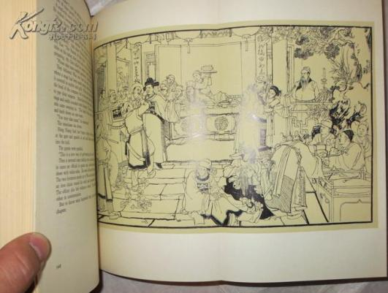
其次，是我国古典文学中的叙事文学:
《柳毅传：唐代传奇选》、《中国古代寓言选》、《杜十娘怒沉百宝箱——宋明评话选》、《汉魏六朝小说选》、《不怕鬼的故事》（六朝至清代志怪小说）等，另外还有我国古典小说名著《儒林外史》等。
再次，是我国传统戏曲的各种剧本:
古代戏剧有明代洪的《长生殿》，元代的《关汉卿杂剧选》。近代各剧种有京剧《打渔杀家》、《白蛇传》，川剧《柳荫记》、《临江亭》、《拉郎配》，昆曲《十五贯》，评剧《秦香莲》，晋剧《打金枝》，闽剧《炼印》，粤剧《搜书院》等。
戴乃迭和杨宪益翻译的
英文版儒林外史

Slide 26
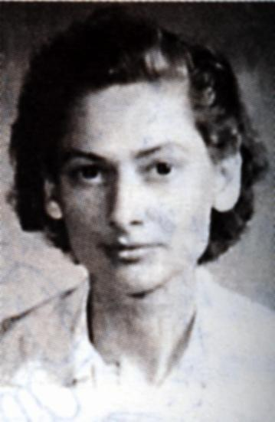
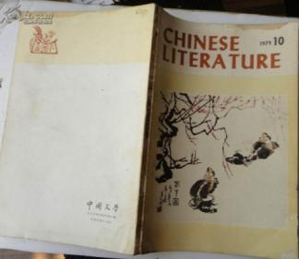
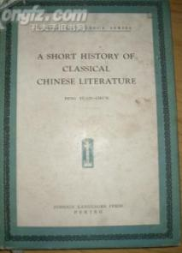
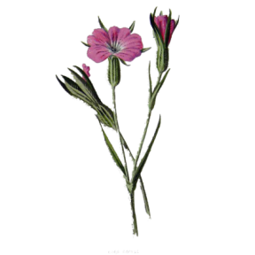
最后，是古典诗文与我国古代文论及文学史作品：
主要有《〈离骚〉及屈原的其他诗作》、冯沅君、陆侃如合著的《中国古典文学简史》、鲁迅的《中国小说史略》等。《文心雕龙》节选（《神思》、《风骨》、《情采》、《夸饰》和《知音》）。这一时期的《中国文学》上还陆续发表了他们合译的李白、杜甫、王维、温庭筠、李贺、苏轼、陆游、范成大等人的诗词，韩愈、柳宗元等人的散文，以及戴乃迭翻译的大量现当代作品。其中小说、诗歌、散文、剧本均有，尤以前两类为重。
戴乃迭和杨宪益翻译的
英文版《中国古典文学简史》
英文版中国文学

Slide 27
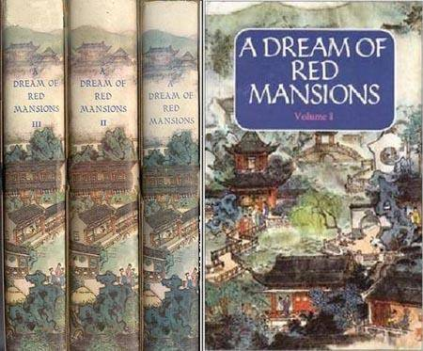
值得一提的是出版于70年代末80年代初的《红楼梦》，其翻译工作实际于60年代初就已开始了，后来由于文革和两人入狱4年而中断。直至1972年杨宪益与戴乃迭先后释放出狱，重新开始工作时，这一巨著的译稿才得以修改完成。
《红楼梦》中那么多民俗、宗教和诗词典故，根本无法对应英译，翻译之难可想而知。戴杨夫妇正是凭着对翻译事业的共同痴情，发挥各自母语的优势，做到知识互补，难题共解，终于在对外传播中国文化上做出了卓越的贡献。
“我们合译中国文学名著时, 一般是由我翻译初稿, 然后由乃迭修改英文, 成为定稿。我翻译初稿大致都是在打字机上译一遍, 乃迭修改则常常要打两三遍, 所以她用的时间一般都比我多。”杨宪益说，戴乃迭对待翻译极为认真，比他更努力，这绝非溢美之词。
戴乃迭和杨宪益翻译的英文版红楼梦

Slide 28
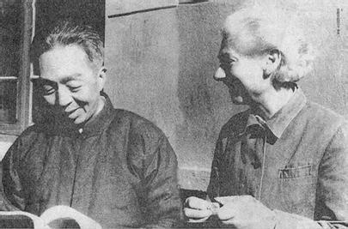

70年代中后期至80年代末，戴乃迭的译介活动进入回顾与总结阶段。
戴乃迭杨宪益以编辑、出版和撰文介绍的方式向海外全面传播中国文学的努力焕发出前所未有的光彩。
翻译之外的介绍行为在此时期占据了他们译介活动的主要地位。戴乃迭又独立完成了许多新的译作。这一时期从而成为她译介活动的集大成时期。

Slide 29
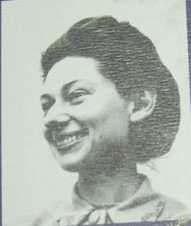
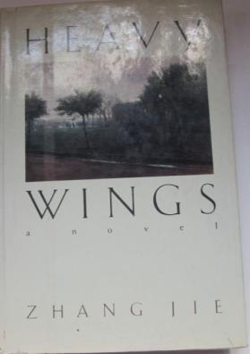
这个时期，戴乃迭独立翻译了大量的中国现当代文学作品，其中尤以对新时期以来的女作家作品的翻译为重。除外文出版社出版的张洁的《沉重的翅膀》之外，主要有“熊猫丛书”中的大量作品。
戴乃迭翻译的沉重的翅膀

Slide 30


戴乃迭的翻译特别注重对译作的社会文化背景的介绍。正文前后总附有同时译出的相关介绍性文章，为读者创造出一种呼之欲出的现实立体感，帮助他们消除或减少因中西方巨大的历史文化差异而造成的心理隔膜和理解障碍。
70年代末以后，戴乃迭更是亲笔撰文，结合自身对中国社会历史变迁和人民生活现实的切身体验，将译作中体现的历史与现实向读者娓娓道来。

Slide 31


例如戴乃迭翻译的《人到中年》，文后就附有她的评介文章《新出女作家谌容及其小说〈人到中年〉》。
文章从这部小说涉及到的社会问题出发，对十年浩劫给中国造成的重大损失，社会转折后国家面临的人才青黄不接、外流严重、中年知识分子的生存困境等问题做了严肃探讨。

Slide 32
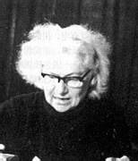
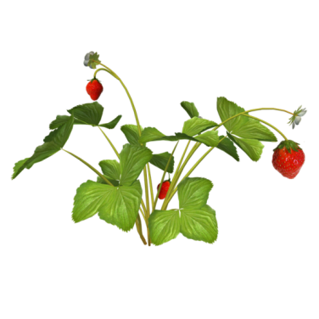
更为难能可贵的是，戴乃迭立足于向西方介绍中国、让西方了解中国的立场，在文中不时地谈到：“西方妇女解放运动成员往往奇怪中国为什么没有女权运动，他们应该读读这篇小说。中国的男性并不是妻子事业上的障碍……而是与她们共同分担问题。”
“很多西方人认为中华民族是一个不可捉摸的民族，人民总是隐藏自己的感情。但是当今中国的许多作家都更近于狄更斯，而不是像他20世纪的许多后继者那样，任凭情感赤裸裸地展示出来”

Slide 33
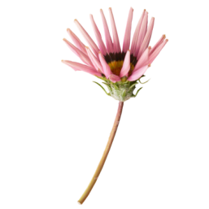
戴乃迭在介绍文章中一再赞叹女作家们的“勇敢”，并真诚地指出：“我之所以不厌其烦地反复陈述这些女作家勇敢，原因在于：对作家疑神疑鬼是中国由来已久的一种传统。执政者不时地会迫害他们。当今的作家总要受到提醒：要注意培养社会责任感，要教育群众。因此，即便是对官僚主义提出善意的批评，或是表现某种社会问题，也有可能被曲解为对社会主义的攻击。这是需要审慎对待的问题。”

Slide 34
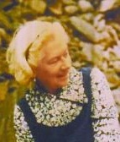
戴乃迭在80年代以后陆续撰写的文章中，除谌容之外，还对新凤霞、张洁、宗璞、戴厚英、遇罗锦、张辛欣、王安忆等女作家做了着重介绍。

Slide 35
戴乃迭强调翻译作品要遵循两个原则： “一则求其易懂，一则保存原作的风姿”。
她的译作就是从内容到精神都高度忠实于原著，体现出一种不虚美、不隐善的文化立场，而又充分体现出原作特有的风姿。
戴乃迭以贯穿其毕生翻译事业的这种理念忠实地传达中国文化的价值与灵魂，忠实传达中国人的人生。

Slide 36
戴乃迭不喜欢政治，但她思想敏锐，性格直率。正因如此，她在不经意中开罪了外文局的领导，政治上受到怀疑。
一是1959年彭德怀“出事”，一般群众不知。戴乃迭也是从外报获悉后给领导写信提意见：“彭德怀的事到底是怎么回事？我们在这儿工作，我们也是人，为什么没有人告诉我？”
另一件是1965年左右，个人崇拜日甚。英文版的《中国文学》为了“突出政治”，刊登了许多亚非拉人民对毛泽东的颂歌。戴乃迭奉命翻译后，在译稿上用英文写了批语：“childish!”（幼稚！）这在当时越来越“左”的政治气氛下是犯大忌的。
最为突出的是“文革”前夕，林彪委托江青召开“部队文艺工作座谈会”，整理成“纪要”。1966年4月，中共中央将“纪要”批发全党。戴乃迭受命翻译，刊在英文版的《中国文学》上。戴乃迭译完后又用英文写了一段“批语”，交给了领导。批语大意为：“这篇‘纪要’是违反马克思主义的。中国人可以掘自己的祖坟，可是在中国的对外刊物上掘外国人的祖坟（指‘纪要’把西方文艺都打成‘资产阶级黑线’），这样的做法在对外宣传中是非常愚蠢的。”当时《中国文学》的领导见了大惊失色。“他们把这个‘烫手’的批语‘压下来了’。”戴的同事吴某认为，“戴乃迭的这个‘现行反革命行为’和她日后的被捕有关系。”

Slide 37
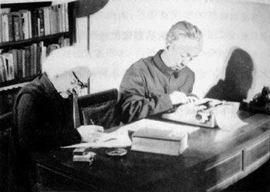

半个多世纪来她和丈夫为向西方世界介绍中国，推动中国文化真正地走向世界，帮助西方读者消除或减少因中西方巨大的历史文化差异而造成的心理隔膜，帮助他们了解中国文明，认识当代中国，为中国文化立下了不世之功！他们翻译出版的林林总总的书目足见他们的辛勤劳作。

Slide 38
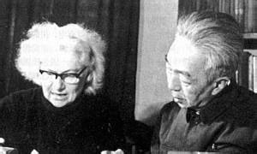

他们翻译了整个中国！
戴乃迭、杨宪益以他们事业上和生活上的完美结合创造了一个中西文化亲密无间水乳交融的独特范例。几十年来，他们珠联璧合的合作使他们双双获得了“译界泰斗”的美誉，他们不仅创造了翻译史上的奇迹，更用一生成就了一个传奇。
Notes:
而这些译作都是从不拿稿酬或版税的，他们也无怨言。

Slide 39
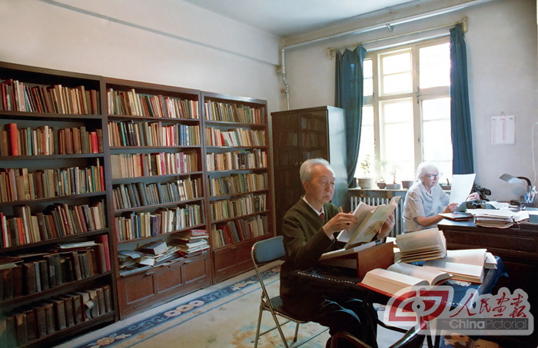

毫无装饰的房间、只有整面墙的书、简陋的桌椅，他们就是这样一直默默工作了几十年，把中国介绍给了全世界。
戴乃迭与杨宪益在家中书房工作

Slide 40
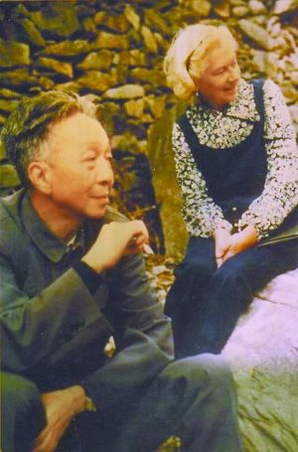
戴乃迭是一位非常平实的女性，她为中国服务了一辈子，在《自传》中淡淡地写道：“不同于许多外国友人，我来中国不是为了革命，也不是为了学习中国的经验，而是出于我对杨宪益的爱、我儿时在北京的美好记忆以及我对中国古代文化的仰慕之情。”
但是我们怎能想到他们在中国的文革期间遭遇了巨大的灾难！戴乃迭在经历过巨大的痛苦之后又是以多么顽强的毅力继续工作的！

Slide 41
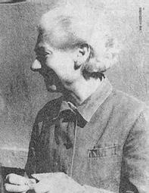

戴乃迭后来很平静地回忆：
1968年4月的一个深夜，我们坐在家里喝酒，希望过一个平安的五一节。随后我去床上睡觉，留下杨宪益一个人接着喝。还不等他喝完，他就被捕了。接着，两个公安，一男一女，把我弄醒，命令我起床，搜查房间，把我铐上。问他们为什么抓我，他们说：“你自己清楚。”“我不清楚。”我回答。他们押着我拿上洗脸盆、洗漱用品、换洗衣服，用吉普车把我送进了监狱。

Slide 42
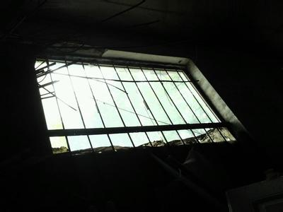

狱中第一年的冬天，奇冷。没有暖气，窗户也是破的，以至戴乃迭的耳朵上长满了冻疮。
比起窝头菜汤、冻疮、肮脏、诬陷，在同一监所却彼此不知道对方的下落，不知道三个孩子的下落，这是让戴乃迭最痛苦的。而最难忍受的是单独禁闭的绝望。
  为渡过枯燥烦闷的日子，“我开始自言自语，或者背背诗。这很有效，这时，我忘记了实际的生活。早知道我要坐牢，我应该多背熟一些诗才好。”戴甚至特别希望被提审，这样便可以与人对话交流。
  那是一个整个社会没有了敬语和礼貌的年代，这个沦为阶下囚的英国闺秀，仍保持着自己的尊严，仍固执地在她认为应该的时候说：“谢谢”，每次给她送饭的人来她都要说声“谢谢！”。

Slide 43

戴乃迭被怀疑是“帝国主义特务”，可是没有任何证据能够支持这个怀疑，最终也没有人给戴乃迭一 个明确的说法。而戴乃迭就这样蹲了四年大牢。
在此期间，戴乃迭在英国的亲人们因为长久得不到戴乃迭的音讯而焦急。
他们用中文给中国政府写信，没有回音。戴乃迭87岁的老母亲心忧如焚，无奈之下，用中文直接给毛泽东写信，但是直到她去世也没有收到女儿一个字。
戴乃迭的胞姐希尔达从1970年下半年开始，又通过所在地区的议员催请英国外交部门，通过外交途径营救戴乃迭；此外她还在英国汉学界和宗教界广泛活动，征集在吁请中国释放戴乃迭的请愿书签名，共征集到两万人签名……

Slide 44
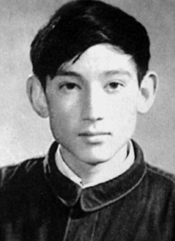
让戴乃迭想不到的是，在他们蹲监狱期间，他们的儿子遭遇到的一切。
戴乃迭唯一的儿子杨烨，聪颖好学、成绩优秀，是一个积极向上、生性活跃、酷爱体育活动的青年。他上中学时参加国防体育活动，跳伞、骑摩托车、旗语、发报，样样在行。
因家庭出身无法通过政审，被北大、清华拒之门外，后就读北工大。
“文革”初期，杨烨全身心投入，真心诚意响应毛主席号召造反。他自购油印机，印发红卫兵运动材料，一腔热血要“彻底埋葬旧世界”。杨烨带红卫兵来抄自己的家，对父亲高呼打倒“反动学术权威”，把妈妈的古典音乐唱片掰碎，甚至摔了一个古董花瓶。
大学毕业分配时，学校有意要把他留在北京照顾妈妈。但戴乃迭严正地表了态：“我儿子是中国人，不能因照顾我留在北京。”
杨 烨

Slide 45
1968年，杨烨被分配到湖北鄂城一个农机厂。他爸爸妈妈坐牢时，他一边尽他作为大哥的责任，担负着供养小妹（杨炽）在北大荒插队，一边默默地受着各种羞辱、嘲笑与诬蔑。
高鼻凹眼的混血儿，在小县城成了人们指指点点议论的对象，更因父母都是“特务”而备受监控、歧视和打击。
可怜这个聪明绝顶，真诚善良又十分爱国的孩子，在湖北鄂城遭到严厉的莫须有的诬陷和审查。他很快被诬陷为“偷听敌台”，钟表和被子都被拆开来搜寻罪证。又因工作关系撕墙上标语时，恰恰撕掉了某个伟人的名字，这都是现行反革命的“罪证”。1970年，他又首当其冲地成了鄂城的“五一六”分子。
杨 烨

Slide 46
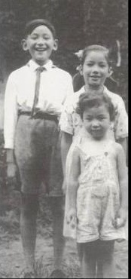
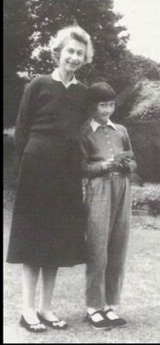

1972年五一节前夕，杨宪益出狱。5天后，戴乃迭被释放。整整四年啊！他们出狱了，自然是无罪释放。但在背后，戴乃迭的亲人们有着怎样艰苦的努力与奋争，世人鲜知。
他们在狱中时，三个孩子成了无家可归的“ 狗崽子”。出狱后的戴乃迭和丈夫急切地寻找自己的三个不幸的孩子。最叫戴乃迭撕心裂肺的是唯一的儿子杨烨却像变了一个人，他行为越来越怪异，已得精神疾病，而且越来越严重。
曾经多么幸福的戴乃迭和她的孩子们！
戴乃迭和她的孩子们

Slide 47

原本一个积极向上的青年就这样毁灭了!?
无从知道杨烨经历了何种刑讯逼供，但从此敏感内向的他精神就不正常了。杨烨开始多疑，旋又自闭，行为越来越怪异。
根据医生的建议，并得到总理批准，1975年杨烨被批准赴英。戴乃迭把儿子送到姐姐希尔达家休养。据杨烨的大姑杨敏如说，他走时带着他的共青团证和毛主席像。
悲哀的是他始终不能适应英国的生活，特别是在咖啡馆之类的公共场所，一见到中国人就逃，怕被抓回去，始终无法摆脱恐惧的阴影。
1979年1月6日，他反锁了自己的居室门，给自己浇上汽油，自焚。他当时的头脑应该是清楚的，他选择在姨妈出门前几分钟的那一刻点火，这样才不至于烧毁整栋楼。

Slide 48


失子之痛远远超过了她经历的四年牢狱生活的折磨。
儿子的死，把戴乃迭重又推下地狱，特别是被母亲当年不幸言中，百感交集，欲哭无泪。戴乃迭失去了光华（烨），从此生活在没有阳光的世界，郁郁寡欢。
她一面发疯似地工作，希望在打字机的嗒嗒声中忘却痛苦；一面以烟酒为友，在袅袅的烟雾和微醺的醉意中麻痹自己。

Slide 49

但是在朋友们面前人们看到的总是亲切的微笑，她从来不提但无时不忘自己的儿子，她的心暗自在落泪。
这个时期，戴乃迭强忍痛苦独立翻译了大量的中国现当代文学作品，还亲自写了不少评论和介绍文章。这要有多大的毅力啊！

Slide 50



在戴乃迭弥足珍贵的极少的回忆文字中，她这样自责：“烨是个让人感动的小家伙，是个跟人很亲的孩子……他还很敏感……我们认识一个儿童心理学专家，她敦促我们把孩子养育成一个中国人或者西方人，而不要是两者的结合，一个两不像的人。显然他们必须是中国人。但我们犯了错误，没有和他们用英文讲话。到目前为止,我见到过许多讲两种或三种语言的孩子，他们全都心理平衡和幸福。我对我们在这方面的无知荒唐深感懊悔。”
童年时代可爱的杨烨

Slide 51

善良的乃迭！该受到谴责的是混乱、无知、荒唐的特殊年代！在一个文明有序的社会里，无论讲英文还是讲中文，无论讲一种语言还是讲多种语言的孩子，都会是心理平衡和幸福的。

Slide 52

掀去这不堪回首的一页，也掀去了充满创作灵感的大好年华，他们穿过壮年一步踏进了老年。

Slide 53
1988年3月，著名画家郁风面对历经磨难仍微笑面对生活的乃迭，为她画了一幅水彩画头像，并在暗色背景上用金色写了两行字：
金头发变银白了，
可金子的心是不会变的。

Slide 54

郁风写道：
戴乃迭是有颗金子似的坚贞的心，她忠于自己的选择：杨宪益和中国。无论发生什么事，战争、轰炸、流亡、贫困……她都忍耐着走过来了。到了她所景仰的中国文化历史名城北京，过了一段安定而忙碌的生活，古老的东方名著与新时代的文学作品通过她和杨宪益的心血流向西方……她只有用微笑来面对朋友和人们的感谢。
然而一次次运动的风暴摧毁着文化与生活，她和无辜的杨宪益竟然也被关进监狱。碰巧我当时也被关在半步桥同一所监狱，同一条甬道的不同监号里。我当时还不认识她，只是每天听到她在有人送饭时说“谢谢”。

Slide 55

在中国的漫长岁月中，她经历过战争的苦难，物质生活的艰苦，政治运动的冲击，还蒙冤坐牢四年。但她始终不离不弃，因为她已把中国看做自己的祖国，她已深深扎根在这里。
她曾经对朋友讲：“现在有人叫我写一本书，写我的儿子，写我在牢狱里的经历，说这种书一定会畅销，可以拿一笔钱。我怎么能这样做呢？”她接着说：“奇怪的是叫我写书的人是中国人。”
文革以后，戴乃迭不愿意出国，因为她很犯愁，不知道该怎么说这十年：“不能说好话，也不能说坏话，更不愿意说假话，所以只好什么也不说。”这就是戴乃迭的风格。

Slide 56

“母亲的预言有的变成了悲惨现实。但我从不后悔嫁给了一个中国人，也不后悔在中国度过一生。”半个多世纪后戴乃迭这样说。
此时，她已经在中国有过诸般痛苦经历。这些意想不到的磨难，令她在回忆母亲当年的警告时，心底难免会掠过一阵苦涩。
然而，她镇静，她无悔，她还是充满自信与坚毅。
因为，她爱中国古代文化，她爱所有的中国朋友，她爱她选择的终生伴侣——杨宪益，是他在漫长日子里带给她快乐与温馨。对于她来说，情感与精神上的满足，远远超过一切。为杨宪益，她愿意也能够承受一切。

Slide 57



晚年，杨宪益和戴乃迭夫妻俩每日形影不离。他们看淡一切身外之物，把收藏的明清字画全部无偿捐献给故宫等处，几十年间翻译出版的百十种著作也大多送了人。

Slide 58

看淡身外之物，绝非把人世间做人的原则、正义的评判淡忘。相反，从文革磨难中走出之后，戴乃迭和杨宪益对人间是非有了更加明确的态度……
生活中有些东西在他们是不可能忘掉的：责任感、正义感、友谊。这些很容易在历史波动中被扭曲、被阉割的东西，在历尽磨难之后令他们更加珍爱。拥有它们，便会在历史关键时刻激发出难能可贵的勇气和魄力。可以说，无私才能无畏这句话，在他们身上得到很好的印证。在这方面，许许多多熟悉他们的朋友，都自叹不如。正因为此，朋友们才从心底钦佩他们。
也正因为此，戴乃迭才能在失子之痛后坚强地挺过来，在70年代末到80年代末独立翻译了大量的中国现当代文学作品，写了更多的评介文章。这一时期从而成为她译介活动的集大成时期。

Slide 59


晚年的他们生活很独特，生活浸在酒中，酒浸出了诗句。时光罩在烟中，烟升腾出文思。杨宪益似乎又重回当年，恣意洒脱的打油诗一首又一首，信手拈来却耐人寻味。

Slide 60


戴乃迭夫妇全家照
晚年戴乃迭夫妇与二女儿杨炽、二女婿杨达悟（右一，加拿大人）等
在百万庄的家中合影。
左二是大女儿杨荧

Slide 61


杨宪益说：“儿子的死是对我们最惨重的打击，尤其是做母亲的乃迭，为此痛不欲生。从那以后，她的健康顿时恶化，日渐衰老了。”
过多的磨难终于击垮了她的身体，先是眼睛坏了，不能看书看报。再是骨质疏松，再是老年忧郁症，最后发展成痴呆症。十年光景，最爱她的宪益无可奈何地看着她一天天衰弱下去。

Slide 62



晚年，她的神志已不清楚，继而呆痴。杨宪益谢绝一切交游，朝夕相伴，陪她度完悲怆的最后岁月。

Slide 63


戴乃迭生前与杨宪益的最后一张照片
杨宪益固执地仍把她看作当年的乃迭，常坐在她身边为她讲些感兴趣的话题。有时她忽然眼睛发亮，吐出一点声音，努力地嗫嚅着，最后还是放弃了，只是笑了笑。这笑容真令人心酸欲泪，这笑容让人想起六十年前照片上那张年轻美丽的面孔。

Slide 64


“尊敬的戴乃迭先生，中国是您的第二故乡。在这古老的土地上，您度过了人生的四分之三，从二十妙龄的美丽少女到八十高龄的白发老人，悠悠岁月消失在您等身的译著中，赫赫英名留藏在中国人的记忆里。”
“您是一位工作在文化战线的、女性的、活着的白求恩。”
1999年1月19日，在戴乃迭先生的80寿诞之日，她的工作单位《中国文学》出版社的同事们全体签名致函戴乃迭，深情地写道：
当时参加祝寿的人们还清楚地记得戴乃迭的答辞，她以微弱的声音说了一句话：
“我哪有那么好？”
人们立即报以热烈的掌声。

Slide 65

1999年戴乃迭的姐姐（左二）专程从英国来北京为妹妹过生日
左一为戴乃迭的大女儿，右一、右二为杨宪益的的外甥女

Slide 66




1999年11月18日戴乃迭平静地离开了人世,像一片雪花融人大地,悄无声息。
戴乃迭，这位为传播中国文化作出不可磨灭贡献的“译界泰斗”，在她为之奉献一生的中国的土地上，步完了她的人生之旅，终年80岁。
她把自己长长久久地
留在了中国！

Slide 67




乃迭的去世对与她风雨同行60年的杨宪益是巨大的打击。人生的点点滴滴，都不曾消失。杨宪益活在对乃迭的追忆之中，他十分悲痛，以诗遣怀，悼诗曰：
早期比翼赴幽冥，
不料中途失健翎。
结发糟糠贫贱惯，
陷身囹圄死生轻。
青春作伴多成鬼，
白首同归我负卿。
天若有情天亦老，
从来银河隔双星。

Slide 68






杨宪益的妹妹杨敏如深情地对乃迭说：
我的畏友，我的可敬可爱的嫂嫂，你离开这个喧嚣的世界安息了。你生前最常说的一句话是“谢谢” ，甚至“文革”中关在监狱，每餐接过窝头菜汤，你也从不忘说“谢谢”。
现在，我要替我的祖国说一句：
“对不起，谢谢 ！”

Slide 69

她不能再微笑了。
然而她所有的好朋友，
中国的和世界各地的，
都会永远记得那微笑。
作为一个中国人，我还想向她逐渐远去的背影大喊一声:
“谢谢你！戴乃迭！”
___郁风

Slide 70

心何以安，情何以堪！
喜欢中国、热爱中国文化的戴乃迭，这位俊美优雅善良的英国姑娘，把自己纯洁的情感和一生的光阴才智都奉献给了中国。她的中国丈夫给了她快乐和尊重，却无力阻止风暴般的屈辱和残酷的打击。
所有敬重她的中国人都会对戴乃迭先生
说一句：对不起，谢谢！

Slide 71

不管她取得怎样的成就，她始终谦和，始终温雅，始终是美丽的天使！哪怕是在受尽屈辱的文化大革命中，她也没有任何的改变。
她高超的语言能力和卓越不凡的工作业绩扩大了中国文学在世界上的影响。仅此一点，就可以毫不夸张地说，她起到了不可替代的作用。
从1940年跟随杨宪益来到中国之后，除了因公出访，她只回英国探过一次亲，六十年来，她从来没有想过离开中国、离开杨宪益。
她生前常对来访的朋友或记者们用她那娓娓动听、十分熟练的中文微笑着说：
“我觉得我有两个祖国！”

Slide 72

1960年为给母亲过80大寿生日，戴乃迭给总理写信，才获准带小女儿一起回英国探亲。这是她自1940年离开英国后第一次回去。
戴乃迭决心要为新中国做一名民间大使。在英国期间她为当地团体做过好多次令人印象深刻的讲话，讲述她在中国为人妻、为人母的经历，以及解放后中国在儿童福利、保健和教育方面的发展。她的讲话令人信服。
与母亲等家人合影，左一为戴乃迭，右一为小女儿

Slide 73


对于这样一位卓有成就的英籍女翻译家，我们不能不感谢她为把我们祖国历史悠久的文化介绍到国外，为了这一艰巨的翻译事业，她做出了无与伦比的贡献——奉献了一生，耗尽了她所有的心血。虽然她本可以做得更多些，但是4年的牢狱生涯和以后接二连三的打击终于迫使她永远封笔。
戴乃迭和杨宪益对中国文化的贡献可谓是前无古人，后无来者。他们的作品因此弥足珍贵。
但是今天几乎已无法找到她与杨宪益合作或她单独译出的全部原版书了。有许多在十年浩劫中早已焚为灰烬。即使如今原单位再版过的一部分，也是经过删选，而面目全非。这实在是令人惋惜！令人心痛！更是愧疚！

Slide 74


“云淡风清了无痕”，有人这样赞美戴乃迭和杨宪益的境界。但是人的生命都是最可宝贵的，一个美丽的生命，一段忠贞传奇的美丽爱情，更应该在有良知的人们心里留下痕迹。
历史应该对得起他们。不能让一个人和一个家庭的遭遇云淡风轻而去，对这段民族悲剧的回忆应该是神圣的，沉重的！

Slide 75

一个在“第二故乡”历经非常的苦难依然宽容、依然“痴心不改”，始终保有“纯粹的爱”的女性，一个为向世界传播中国文化付出了毕生心血的英国女性，不应该也不可能被国人遗忘。
这是一个共和国应该为她授勋，至少应该对她说声“对不起”的英国女性。

Slide 76


乃迭去世后，杨宪益在清理遗物时，找到一份她未完成的自传草稿，大概还是20世纪90年代开始时写的，只简略地写到抗战胜利，以后显然因为身体每况愈下，便从此尘封在抽屉里了。
亲朋好友们都有一个愿望：为戴乃迭先生编写一本书，留存一段历史，“以我们的力所能及告慰我们的历史愧对的这位英国友人。”
在戴乃迭的亲人和朋友的努力下，一本包含有戴乃迭未写完的自传、戴乃迭的文存、中外亲朋好友的回忆、及戴乃迭译作和著述的目录的书：《我有两个祖国—戴乃迭和她的世界》终于在2003年出版了。

Slide 77

大家围在树旁，绿色的水桶，黑色的泥土，不分老少，不分国别，轮流着培土浇水。没有哀伤的气氛，只有温暖的友情，只有崇敬和爱戴。花鲜、草青、绿荫深处，鸟儿鸣啼，回荡的钟声此刻跨越了时空，仿佛在告诉人们，两位牛津大学优秀的中英毕业生又回来了，他们不曾离去，他们在这个古韵犹存草木葱茏的校园里读书咏诗翻译谈心，他们和我们永远在一起！
2012年春天的一个春光明媚的下午，由英国子午社（The MERIDIAN SOCIETY）
发起的纪念杰出翻译家杨宪益和夫人戴乃迭的植树纪念活动
在英国牛津墨顿学院成功举行。

Slide 78

  两棵美丽年轻的樱桃树种在墨顿学院校园
  教堂旁，那树皮泛着橙色的光泽，
  碧绿圆形叶片缀满枝头。
  两树之间立有一块黑底烫金的方型铜牌，牌面倾斜朝上，牌上篆刻凸起的中英文字由戴乃迭和杨宪益的小女儿杨炽撰写：
YANG XIANYI ﹠GLADYS YANG
（1915-2009） （1919-1999）
Ｔｒａｎｓｌａｔｏｒｓ ｅｘｔｒａｏｒｄｉｎａｒｙ
Ｔｈｅｓｅ ｔｒｅｅｓ ｄｏｎａｔｅｄ ｉｎ ｆｏｎｄ
ｒｅｍｅｍｂｒａｎｃｅ
ｂｙ ｆａｍｉｌｙ ａｎｄ ｆｒｉｅｎｄｓ
Ａｐｒｉｌ ２０１２
缅怀杰出翻译家
杨宪益（1915-2009）和夫人戴乃迭（1919-1999）
亲朋好友植树于此
2012年4月

Slide 79

中国人民将永远缅怀
这位把自己一生奉献给中国，
“嫁给了中国”的英国女性__
戴乃迭！

Slide 80

戴乃迭的故事我是从朋友发来的一篇文章上看到的，当时就感到非常感人又很亲切。
我们家在百万庄住了几十年，小学时经常在百万庄的楼群间跑来跑去玩，外文出版社也是我们经常光顾的地方。我记忆最深的是有一次在外文出版社院里玩，在那里的垃圾箱旁边捡到了好几张非常漂亮的外国明信片，上面印的是穿着鲜艳民族服装的外国姑娘，我好喜欢。不知为什么我认定那是捷克人。那几张明信片我保存了好多年，直到去哈尔滨上大学后才找不到了。外文出版社门口经常有外国专家进进出出，我就觉得我肯定应该看到过戴乃迭和杨宪益，所以现在看到他们的故事倍感亲切。
我想有良知的中国人都会对戴乃迭为我们祖国做出的贡献而感谢她，并为历史曾经对她的伤害而深感内疚。
因此我就特别想将戴乃迭的故事做成幻灯片，以我微薄之力表达对戴乃迭先生的敬意和纪念，并希望有更多的中国人能通过这个幻灯片了解她，缅怀她。
张亦雄 2014.10.1.
谢谢观看！
内容、照片和图片均收集自网络及《我有两个祖国》一书

